Slide 1
スマートシティの取組状況
【大阪府】
資料３
大阪府 スマートシティ戦略部

Slide 2
目次
１．取組の全体像 （分類と進捗） 3
２．市町村と連携した住民サービスデジタル化の支援
① 市町村に対するデジタル化支援（一覧） 8
② 共同調達による市町村サービスの充実 9
③ システム共同化およびデジタル人材の共同確保 10
④ 大阪スマートシティパートナーズフォーラム・プロジェクト 11
⑤ 大阪府AIオンデマンド交通モデル事業費補助金 12
３．府庁におけるサービスのデジタル化
① 住民サービス向上タスクフォース（大阪DXイニシアティブプロジェクト） 14
② mydoor OSAKA 15
③ 大阪広域データ連携基盤 （ORDEN） 19
④府庁DXの推進／外部リソースの活用（アウトソーシングの導入） 25
⑤スマートシティ戦略のグローバル化【「海外との交流」と「海外視察」】 26
４．appendix 27

Slide 3
１．取組の全体像（分類と進捗）
【凡例】
着手年
2020
2021
大阪府のスマートシティ化の取組は、市町村のDX支援や公民共同エコシステムによるプロジェクトから着手して、早期のスマートシティサービス化を展開しつつ、並行して基盤インフラを構築することで持続可能なスマートシティの実現を図っている。
2022
2023
大阪府事業
市町村支援
民間連携
先導的なスマートシティサービス
府庁DX
（業務効率化等）
①電子申請システム
②自治体専用チャットツール
③文書管理システム
④電子契約システム
⑤LINE総合ポータル
①スマートヘルスシティ
②高齢者にやさしいまちづくり
③子育てしやすいまちづくり
④移動がスムーズなまちづくり
⑤インバウンド・観光の再生
⑥大阪ものづくり2.0
⑦安全・安心なまちづくり
⑧データ利活用
共同調達
OSPF
プロジェクト
３レス事業
（はんこレス・ペーパレス・キャッシュレス）
連携
①防災アプリ
②学校入試オンライン化
③療育手帳システム化
④ダッシュボード
⑤Webサイトリニューアル
住民サービス
向上TF事業
AIオンデマンド交通
デジタル人材支援
スマートシニアライフ事業
mydoor OSAKA [マイド・ア・おおさか]
（広域総合ポータル）
デジタルヘルスファンド
基盤インフラ
体 制
大阪DXイニシアティブ
大阪市町村スマートシティ推進連絡会議
GovTech大阪
大阪スマートシティパートナーズフォーラム
OSPF
データ
大阪広域データ連携基盤（ORDEN）

Slide 4
大阪府の取組一覧 ①
凡例
＜進捗状況＞ ● サービス実装されているもの ▲実証事業や開発中のもの
＜実施主体＞ 〇 主体 △ 連携・支援 ※ 民間が実施主体のものは、大阪府が何らかの関与をしている事業のうち主なものを記載。
また、民間の欄には大阪観光局や万博協会などの準公共を含む

Slide 5
大阪府の取組一覧 ②

Slide 6
大阪府の取組一覧 ③

Slide 7
２．市町村と連携したデジタル化の支援

Slide 8
① 市町村に対するデジタル化支援（一覧）
２．市町村と連携したデジタル化の支援
大阪府は多様な支援や連携により、市町村のデジタル化を推進している。
支援分野 | 事業名 | 年度 | 市町村数 | 備考
共同調達支援 | ①電子申請システム ②自治体専用チャットツール ③文書管理・電子決裁システム ④電子契約システム ⑤デジタル人材シェアリング [人材的支援・再掲] ⑥LINE総合ポータル | 2021～ 2021～ 2022～ 2023～ 2023～ 2023～ | 35 34 6 13 13 8 | 実装 実装 実装 実装 支援 実装
公民連携支援 (OSPFプロジェクト) | ①スマートヘルスシティ ②高齢者にやさしいまちづくり ③子育てしやすいまちづくり ④移動がスムーズなまちづくり ⑤インバウンド・観光の再生 ⑥大阪ものづくり2.0 ⑦安心・安全なまちづくり ⑧データ利活用 | 2020～ 2020～ 2020～ 2020～ 2020～ 2020～ 2021～ 2022～ | 4 7 3 2 3 3 3 9 | 実証 実証・実装 実証 実証 実証・実装 実証・実装 実証・実装 実証
財政的支援 | ①スマートシティ戦略推進補助金 (スマートモデル事業) ②AIオンデマンド交通補助金 | 2020～ 2022～ | のべ18 3 | 支援 実証
人材的支援 | ①スマートシティ戦略推進アドバイザー ②デジタル人材シェアリング [共同調達支援・再掲] | 2020～ 2023～ | 43 13 | 支援 支援
インフラ支援 | ①自治体情報セキュリティクラウド集約 ②自治体情報システム標準化支援 ③スマートシニアライフ（タブレット貸出） ④mydoor OSAKA | 2016～ 2020～ 2021～* 2024～ | 43 43 5 新 | 実装 実装 実証 実装
* スマートシニアライフ（タブレット貸出）は、2023年で終了）

Slide 9
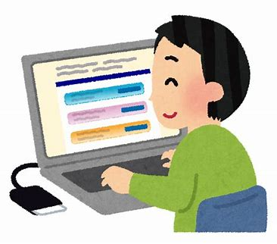
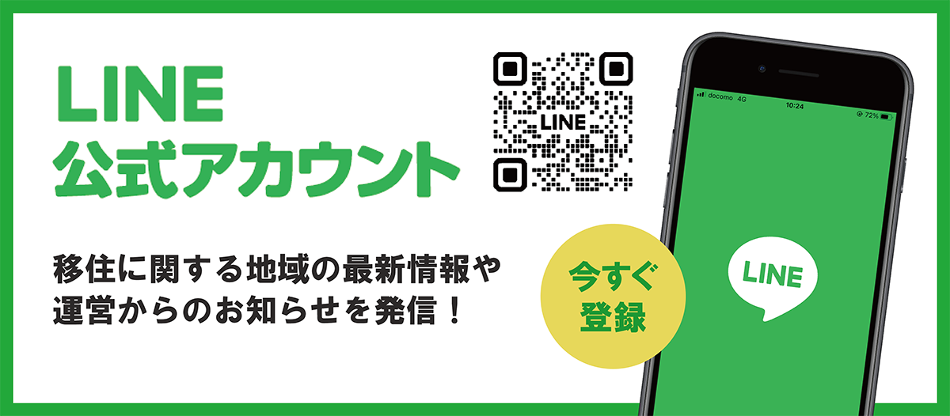
② 共同調達による市町村サービスの充実
２．市町村と連携したデジタル化の支援
実績
GovTech大阪を通じた共同調達による支援で、市町村のデジタル化が着実に進んでいる
１．システム別の導入推移（「共同調達」及び「独自導入」）
システム名 | 2020 |  |  | 2021 |  |  | 2022 |  |  | 2023
 | 共同 | 独自 | 計 | 共同 | 独自 | 計 | 共同 | 独自 | 計 | 共同 | 独自 | 計
①電子申請システム | 0 | 8 | 8 | 11 | 7 | 18 | 25 | 7 | 32 | 35 | 7 | 42
②自治体専用チャットツール | - | - | - | 22 | 2 | 24 | 31 | 2 | 33 | 34 | 2 | 36
③文書管理・電子決裁システム | 0 | 26 | 26 | 0 | 28 | 28 | 3 | 30 | 33 | 6 | 30 | 36
④電子契約システム | 0 | 0 | 0 | 0 | 0 | 0 | 0 | 3 | 3 | 13 | 2 | 15
⑤デジタルサービス（LINE拡張機能） |  |  |  |  |  |  |  |  |  | ８ | 31 | 39
２．住民向けデジタルサービスの広がり
①電子申請システム
⑤デジタルサービス（LINE拡張機能）
共同調達を進めてきたことにより、府内42市町村が電子申請システムを導入し、99.8％の人口カバー率となっている。
独自導入の市町村も、共同調達組に後乗りで参入がある。
（市町村数）
人口カバー率
（％）
LINE公式アカウントの無償版は多くの自治体が導入しているが、メニューが６画面など機能面でやや物足りない。
機能拡張版を共同調達することで、より多くの住民が充実したデジタルサービスの恩恵を受ける。
各市独自の総合ポータルなどと合わせると、ほとんどの市町村で総合ポータルの導入が実現
42市町村

Slide 10


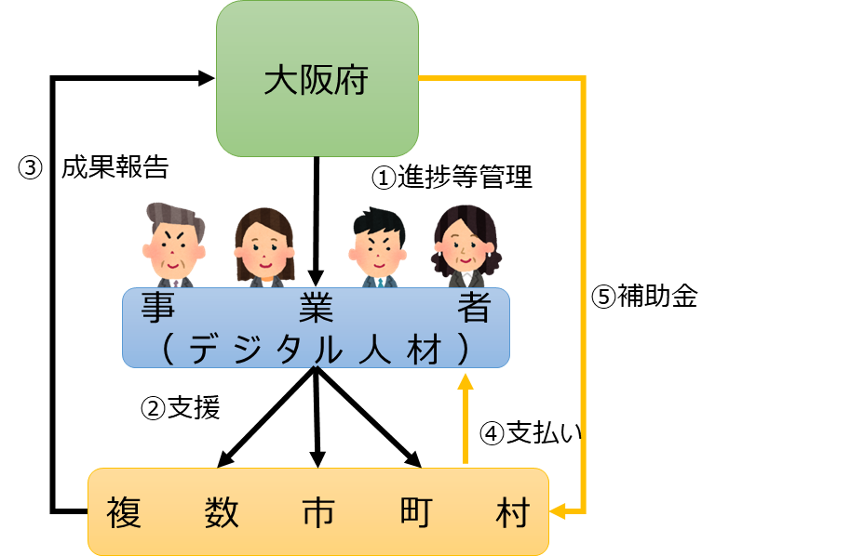
③ システム共同化およびデジタル人材の共同確保
２．市町村と連携したデジタル化の支援
実績
■電子契約システムの共同調達を実施（2023年度新規）
概要
● 現在、13団体で順次導入中
紙への押印の代わりに、電子文書（PDF）に電子署名を付与することで
法的に有効な契約書等を作成するシステム
契約相手方は数分程度(契約内容の確認の時間を除く)で契約手続き完了
印刷・郵送・製本などの手間の削減や、印紙税代が不要となる点でメリット
契約相手方向けの操作説明動画を共同制作し、運用面でも一元化
■大阪版デジタル人材シェアリング事業（2023年度新規）
概要
● 現在、13団体で事業スタート
様々な専門分野の外部デジタル人材を、
市町村が共同で確保する仕組み
①人材：具体的な市町村課題（標準化・セキュリティ等）に
長けたスペシャリストを確保し、橋渡し役として府も伴走支援
②内容：市町村のニーズを踏まえて決定。自治体システム標準化対応支援等の
７つの支援プラン
③費用：１プラン約120万円/年 （府から1/2補助）
④期間：月１回程度の全12回支援
■情報システム標準化・ガバメントクラウド移行支援
概要
● 国等の講師による勉強会の開催（39団体）、人口規模別の意見交換会の開催（42団体）
新任・転任者向け研修の開催（43団体）などニーズの高い支援策を実施。
2025年度末までに全市町村で住基、税、福祉、戸籍など基幹系20業務の標準化対応が義務化されてお
り、更に踏み込んだ個別支援が必要な団体は、大阪版デジタル人材シェアリング事業を活用

Slide 11









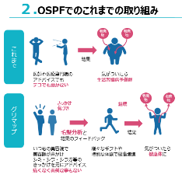
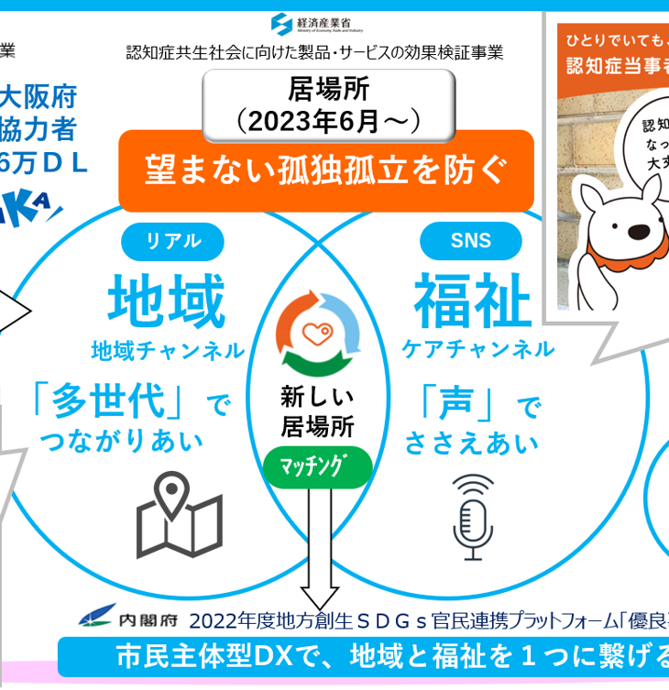


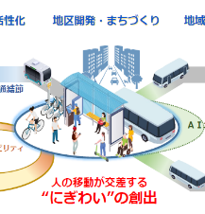




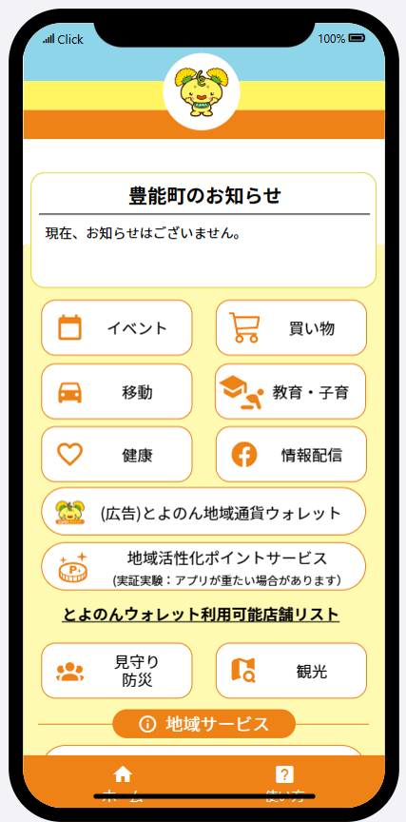













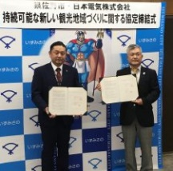

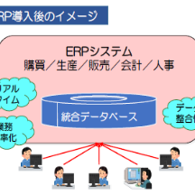

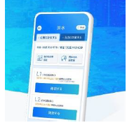

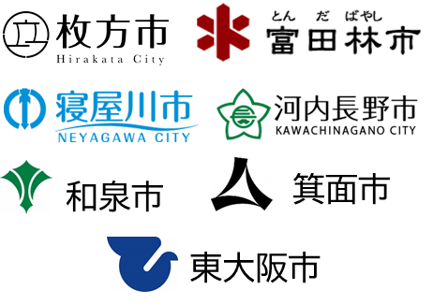
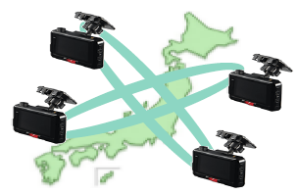




２．市町村と連携したデジタル化の支援
実績
④ 大阪スマートシティパートナーズフォーラム・プロジェクト
スマートヘルスシティ
高齢者にやさしいまちづくり
高齢者にやさしいまちづくり
子育てしやすいまちづくり
移動がスムーズなまちづくり
藤井寺市
豊能町
岸和田市
羽曳野市
毛髪健康チェックにより、老化の原因である糖化たんぱくの可視化に取り組む。日常生活の中で手軽に“気づき”を得られるスキームの検討により、美と健康の維持・向上、健康未行動者の行動変容に繋げる。
認知症の方が使えるアプリで、当事者・ご家族等の声を福祉ＳＮＳ上に集め、自宅にいながら地域と繋がり合える居場所を作り、また地域と対話できる「音声×スタンプラリー」等で、子供から高齢者まで多世代で学び・楽しめる町歩きを支援。
スマートシティに必要な、データ連携基盤や住民向けインターフェースを整備。スマートシティアプリを通じて、高齢者／子育て支援、移動、健康、見守り防災など多くのスマートシティサービスを提供し、地域活性化に向けたサービス実証を実施。
地域移動・賑わい創出に向けて、パーソナルモビリティをはじめとした複数の移動サービスを結ぶ機能を持つモビリティポートをコミュニティ施設や商業拠点等に併設。
インバウンド・観光の再生
大阪ものづくり2.0
安全・安心なまちづくり
データ利活用
泉大津市
災害体験AR
4
シェアサイクルの位置情報を利用した情報発信など、観光客に、快適・便利・楽しい様々なサービスを提供し、得られた属性・行動データから観光の課題解決を図る。
基幹システムを共有することにより（シェアリングエコノミー事業）、中小製造業のデータ活用による経営と生産性の向上を図る。
河川氾濫による浸水や土砂災害が発生した際のリスクをスマホで疑似体験できる「災害体験AR」の活用による避難訓練を実施し府民の平時からの防災意識の向上を図る。2022年8月に府管理河川のデータを追加。
ドライブレコーダーの映像からAIを用いて道路損傷を検出し、クラウドで一元管理するサービスを活用して、交通事故の要因となる道路損傷について、データに基づいた客観的かつ効率的に抽出。

Slide 12
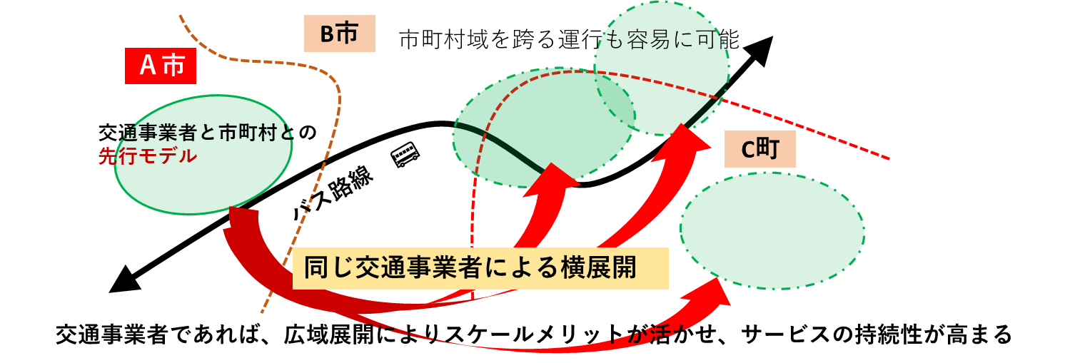
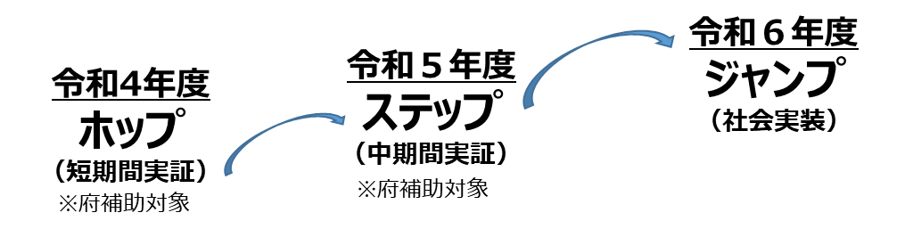
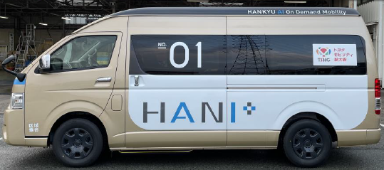
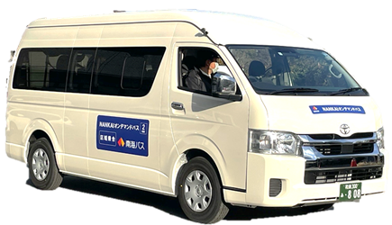
⑤ 大阪府AIオンデマンド交通モデル事業費補助金
２．市町村と連携したデジタル化の支援
実績
■ 2023年度の採択事業
事業者 | ①阪急バス × 豊能町 | ②南海電鉄 × 堺市 | ③梅田タクシー × 東大阪市
実施 体制 | 阪急バス、豊能町、 京都タクシー | 南海電鉄、堺市、 南海バス | 梅田タクシー、東大阪市
実施 エリア | 豊能町 西地区 （新光風台・光風台・ときわ台 ・東ときわ台・吉川） | 泉北ニュータウン （堺市 南地区鴨谷台 ・桃山台地区ほか） | 東大阪市 東部エリア （外環状線より東側）
運行 期間 | 2023.10.17～2024.２.19予定 | 2023.10.１～2024.１.31予定 | 2023.８.14 ～2024.３.31予定 ※補助期間後も運行は継続予定
2024年度までに社会実装をめざす事業で、交通事業者と市町村が連携して進める実証実験について補助
（市町村域を跨がるオンデマンド交通のイメージ）
 | 2022年度 | 2023年度
予算額 | 2,500万円 | 3,000万円
補助率 | １／２ | １／２
○補助対象者：交通事業者と市町村で構成する協議会 等
○審査の視点：実装の実現性、事業継続性、横展開の可能性を
重視。
2023年度
2024年度
2022年度

Slide 13
３．府民に対するサービスのデジタル化

Slide 14
① 住民サービス向上タスクフォース（大阪DXイニシアティブプロジェクト）
３．府庁におけるサービスのデジタル化
実績
2022年8月に実施した大阪DXイニシアティブ会議で方針が示された、住民に身近な行政サービスをデジタルの技術で便利にし、住民のQOL向上を図るため、”住民サービス向上タスクフォース“を設置して次の７事業を予算化。
サービス名 |  |  |  | 概要 | 事業費 |  | 部局
 |  |  |  |  | 2023年度 当初予算 | 債務負担行為
大阪府事業 | 住民ポータル系 | (1) | mydoor OSAKA | 住民へのデジタルサービスが高度化するポータルサイト 必要な人に必要な情報が届く、アウトリーチが可能な広域パーソナライズサービス | 315,202 | ー | スマートシティ 戦略部
 |  | (2) | 府Webサイト リニューアル | 最新のCMS機能を具備し、UI／UXに配慮した利用者重視の自治体Webサイト mydoor OSAKAと連携 | 165 | 446,659 [2023～2029] | 府民文化部
 |  | (3) | デジタルマップ／ ダッシュボード | 大阪府及び府内市町村が保有するデータを活用し、情報発信アプリケーションとして、５つのデジタルマップを公開 庁内各部局のオープンデータ等を、ホームページ上でグラフ等によりわかりやすく表示 | 3,194 | ー | スマートシティ 戦略部
 |  | (4) | 大阪府防災アプリ | スマートフォンで災害時のリアルタイムの防災情報を入手 プッシュ通知による適時適切な災害情報の配信 通信途絶しても避難所情報を確認可能 | 34,012 | 24,288 [2023～2027] | 政策企画部
 | 子ども・障がい者向け | (5) | 府立学校入試等 のデジタル化 | ＜オンライン出願＞ 志願者がオンラインで出願でき、合否結果も確認できる ＜デジタル採点＞ 教職員の負担軽減とともに、採点ミスのリスクを低減 | 99,329 | 314,224 [2023 ～ 2027] | 教育庁
 |  | (6) | 療育手帳 申請管理システム | 申請手続きをオンライン化（窓口来所不要） マイページで審査状況の確認等が行える 手帳交付期間が短縮（約２週間～１か月） ※引き続き判定等に係る面談は必要 | 31,338 | 18,182 [2023～2025] | 福祉部
市町村 支援 |  | (7) | デジタルサービス （LINE拡張機能） 導入促進事業 | 子育てやごみ収集など、府内のどこに住んでいても標準的なデジタルサービスを享受できる環境を整備するために、共同調達と必要経費の補助で未導入の市町村に対し支援 | 28,875 | ー | スマートシティ 戦略部
予算額合計 |  |  |  |  | 512,115 | 803,353

Slide 15


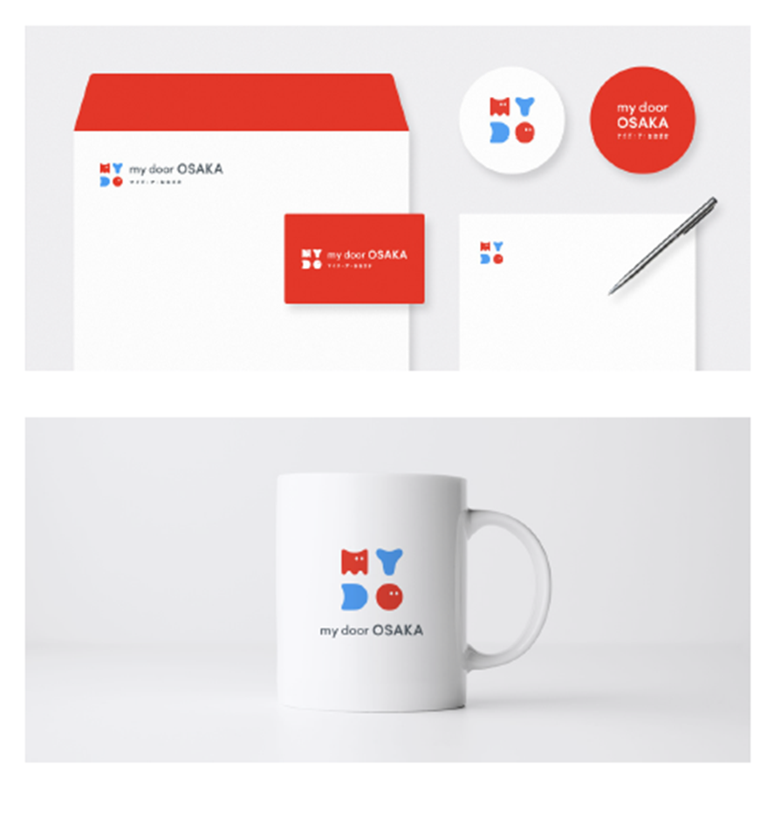
②-1 mydoor OSAKA [名称の決定]
３．府庁におけるサービスのデジタル化
今後
ロゴマーク
＜展開例＞
ロゴにマスコットキャラクターの要素を持たせ、広報啓発などにおける応用性に活かす。
＜名称選定理由＞
必要とする情報に、いつでも手軽にアクセスできる、私のためのドア (総合情報窓口) というコンセプト。
「まいど」と「ドア」を掛け合わせた語感を持たせ、大阪のアイデンティティと親しみやすさを演出。

Slide 16
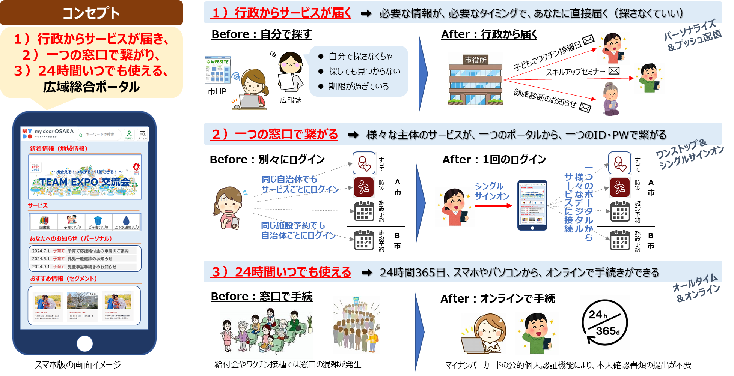
３．府庁におけるサービスのデジタル化
今後
②-2 mydoor OSAKA [３つのコンセプトとサービス]
mydoor OSAKAは、府域における行政サービスの利用を、より便利にするための広域総合ポータル
利用者がID登録をすることで、パーソナライズされたサービスが届き、ワンストップ・ワンスオンリーの手続きが、24時間365日可能になる。

Slide 17

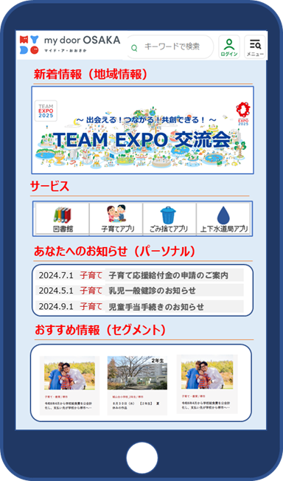

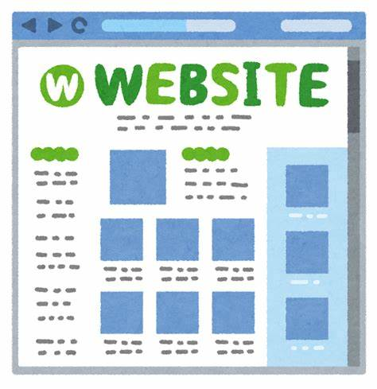
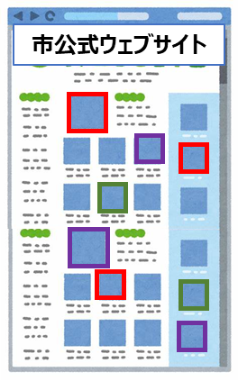


３．府庁におけるサービスのデジタル化
今後
②-3 mydoor OSAKA [探さない広報（複数団体からのセグメント配信）]
これまで、住民自身が散在する自治体情報を探していたが（なかなか見つからなかったが）、mydoor OSAKAを利用すれば、それぞれの自治体から必要な情報がプッシュ配信される。
mydoor OSAKA
【凡例】
■大阪府の情報
□市町村の情報
大阪府の情報
子育て
中の人
市町村の情報
なかなか
見つからない
なかなか
見つからない
府営公園のイベント情報
市立公園のイベント情報
ワクチン接種の案内通知
まいど子でもカード情報
子育て応援給付金の案内
府公式ウェブサイト
市公式ウェブサイト
必要な情報を選んでプッシュ配信
必要な情報を選んでプッシュ配信
情報が分散
文化
スポーツに
関心ある人
情報が分散
市民フィスティバル情報
大阪ミュージアム情報
市立図書館情報
大阪マラソン情報
市主催の歴史講座情報
高齢の人
大阪府では“ピピっとネット”の情報からセグメント配信を予定
高齢者優待サービス情報
コロナワクチン接種の情報
シルバー人材情報
認知症啓発イベントの情報
隣接する自治体の情報（近くの公園イベントや図書館情報等）もプッシュ配信で直接届く

Slide 18
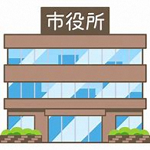


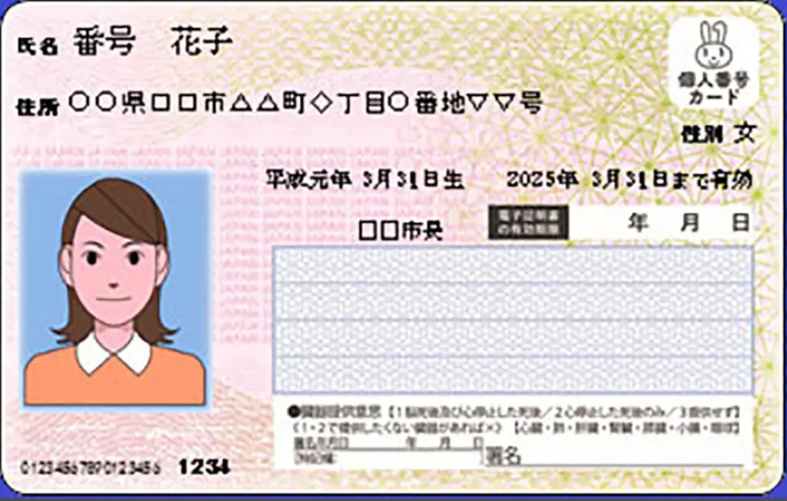

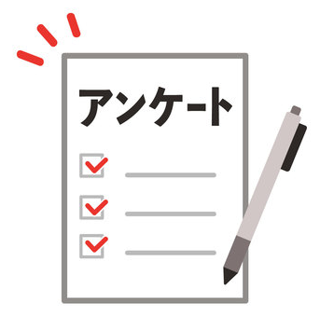
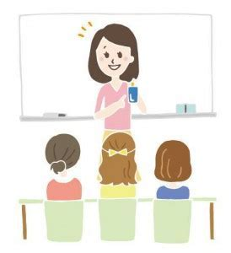
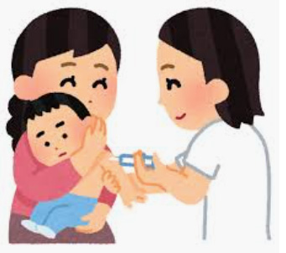
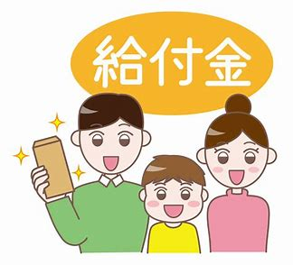

３．府庁におけるサービスのデジタル化
今後
②-4 mydoor OSAKA [行かない市役所／書かない市役所の実現]
自治体（行政）
利用者（住民）
mydoor OSAKA 便利な5つの機能
事前
a) パーソナル配信／プッシュ通知
➡ 自分で探さなくていい（行政からタイミングよく届く）
⓪ mydoorによる案内準備
⓪ mydoorに登録 (ID・PW)
b) 電子申請連携
➡ 窓口へ行かなくても、いつでもオンラインで申請可
オンライン・ワンストップ
① 自治体から個人へ案内・通知
② 通知を見て申請手続きへ
a) パーソナル配信／プッシュ通知
b) 電子申請連携
c) シングルサインオン
➡ サービス毎にログインしなくても、一度のログインで
複数サービスにシームレスに遷移
③ 電子申請システムにログイン
c) シングルサインオン
d) 公的個人認証
➡ マイナンバーカードの公的個人認証機能により、
身分証などの添付（本人確認）を省略可
⑤ 申請内容を審査・本人確認
④ 電子申請システムで申請入力
d) 公的個人認証
e) デジタル通知
➡ デジタルで通知が届く（自宅での郵便受取を省略
可。電子なので無くさない。送達記録が残る）
⑥ 結果を本人へ通知
⑦ 通知を受けてサービスを利用
e) デジタル通知
＜自治体のコスト（郵送代等）や手間（本人確認等）も大幅削減＞
■ オンライン ＆ ワンストップで手続きができる行政サービスの例と手続きの深度
イベント・セミナー
手続き | イベント・セミナー |  | 健診・ワクチン接種 |  | 給付 助成 | 許認可 届出 | 通報 申立 | アンケート
 | 予約不要 | 予約必要 | 予約不要 | 予約必要
①案内通知 | 〇 | 〇 | 〇 | 〇 | 〇 | 〇 |  | 〇
②申請手続 | △ | 〇 | 〇 | 〇 | 〇 | 〇 | 〇 | 〇
⑤本人確認 |  | △ |  | 〇 | 〇 | 〇 | △ | △
⑥本人通知 |  | 〇 |  | 〇 | 〇 | 〇 | 〇
健診・
予防注射

Slide 19
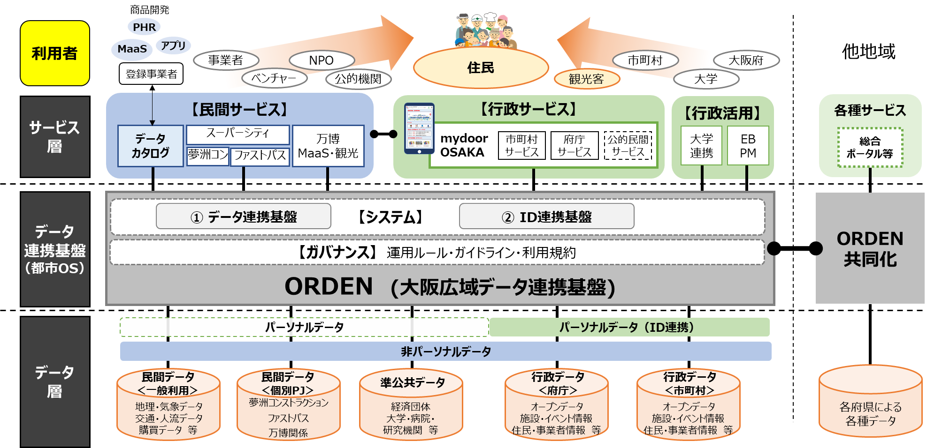
③-1 大阪広域データ連携基盤（ORDEN）のアーキテクチャ
３．府庁におけるサービスのデジタル化
実績
今後
大阪データ連携基盤（ORDEN）は、大阪の持続的なデータ駆動型スマートシティを推進するための基盤インフラ
データ連携によりサービスの利便性や生産性を飛躍的に向上させ、経済の源泉でもある“データ”を最大限に活かした住民QOL向上のためのスマートシティを実現

Slide 20
③-2 スーパーシティで認定されたORDEN
３．府庁におけるサービスのデジタル化
実績
大阪府のデータ連携基盤（ORDEN）は、160を超える国の厳しい審査基準をクリアし、スーパーシティの区域計画認定を得ている
区域計画の認定
（特区法第８条）
内閣総理大臣は、基準に適合していることを確認した上で、区域計画を認定。
1. 相互運用性の確保
認定の効果
１．データ仲介（ブローカー）
２．オープンAPI
３．データカタログサイト
４．データモデル
データの提供の求め
（特区法第28条の２）
（特区法第28条の３）
内閣府令・総務省令・経済産業省令で定めるデータの安全管理に係る基準に適合することについて内閣総理大臣の確認を受けたものは、国の機関又は公共機関等の保有するデータを必要とするときは、内閣総理大臣に対し、当該データの提供を求めることができる。
２. セキュリティ対策
１．システム要件
①技術機能要件
②管理機能要件
２．ガバナンス要件
①計画整備面
②実施体制面
③委託先・連携先の管理面
※加えて、法第28条の３により、地方公共団体の長や執行機関に対して
もデータ提供の求めることができる。
＜データの提供を求められる対象の例＞
・国の機関（府省庁、各府省庁設置法・組織例に基づく組織）
・独立行政法人その他これに準ずるもの
（日本年金機構、情報処理推進機構、国民生活センター 等）
・地方公共団体（都道府県、市町村、都道府県警察 等）
・執行機関（教育委員会、公安委員会 等）
３. プライバシー対策
１．個人情報保護法の確実な遵守
２．法令遵守に加えて求められる事項
① 運用ルールの整備
② 透明性の確保
③ データの管理方法
④ プライバシー影響評価（PIA）
新たな規制の特例措置の求め
（特区法第28条の４）
先端的区域データ活用事業を実施する上で必要と認めるときは、内閣総理大臣に対し、新たな規制の特例措置の整備を求めることができる。
※特区法第28条の４は、国家戦略特別区域データ連携基盤整備事業を含む
区域計画を定めようとするものも特例措置の求めが可能。

Slide 21
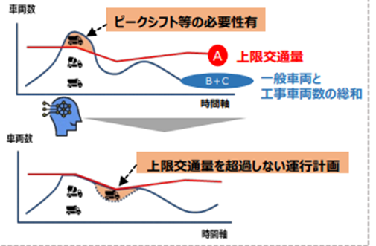
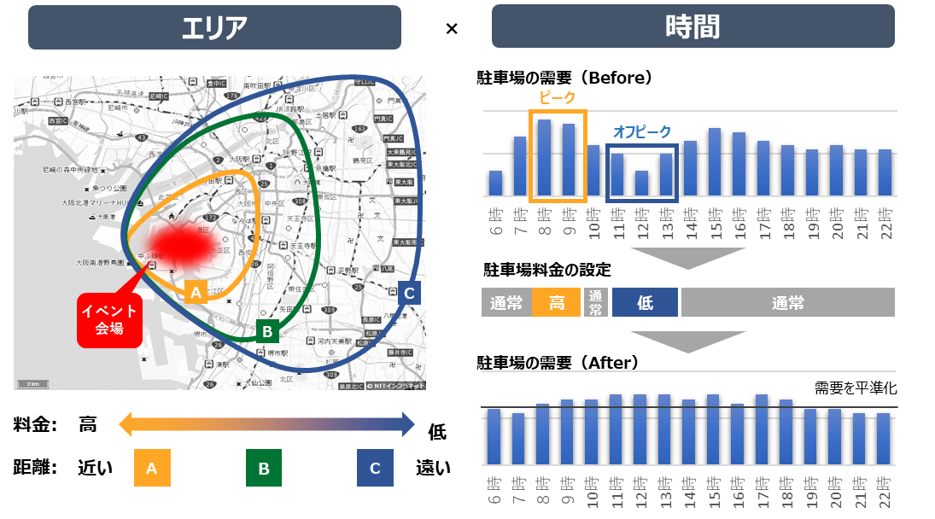
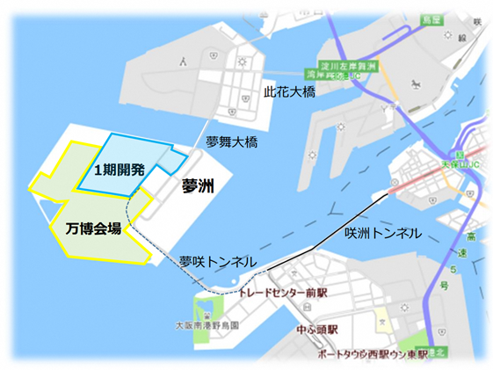
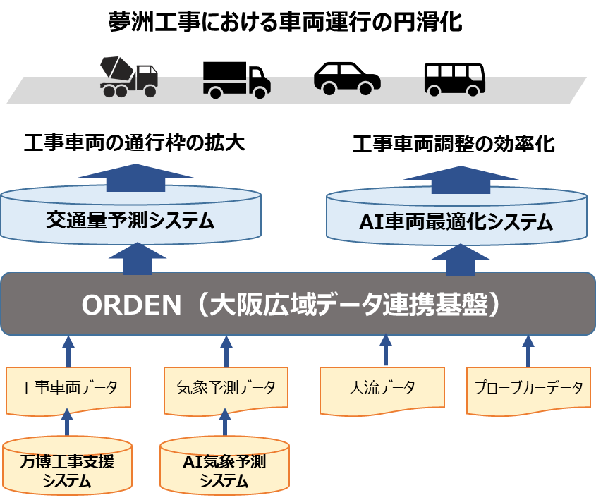
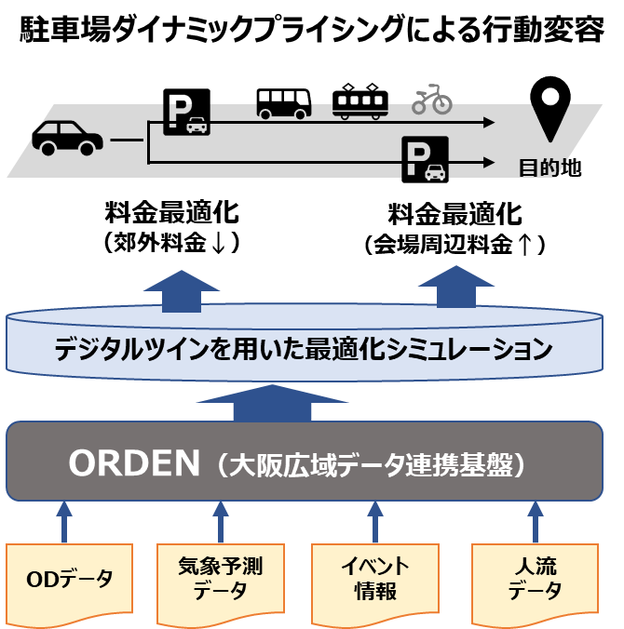

③-3 ORDENスーパーシティプロジェクト ＜夢洲コンストラクション／大阪ファストパス＞
３．府庁におけるサービスのデジタル化
今後
＜夢洲コンストラクション＞
＜大阪ファストパス（駐車場ダイナミックプライシング）＞
2025年大阪・関西万博の開催に向け、会場整備やインフラ整備などの建設工事を円滑に行うため、工事車両の渋滞対策や作業員の円滑な移動を実現する。
①エリア、②時間、③来場者などのデータをシミュレーションした駐車場のダイナミックプライシングを実施することで、車での来場者の行動変容を促し、会場周辺の渋滞・混雑緩和の実現をめざす。

Slide 22
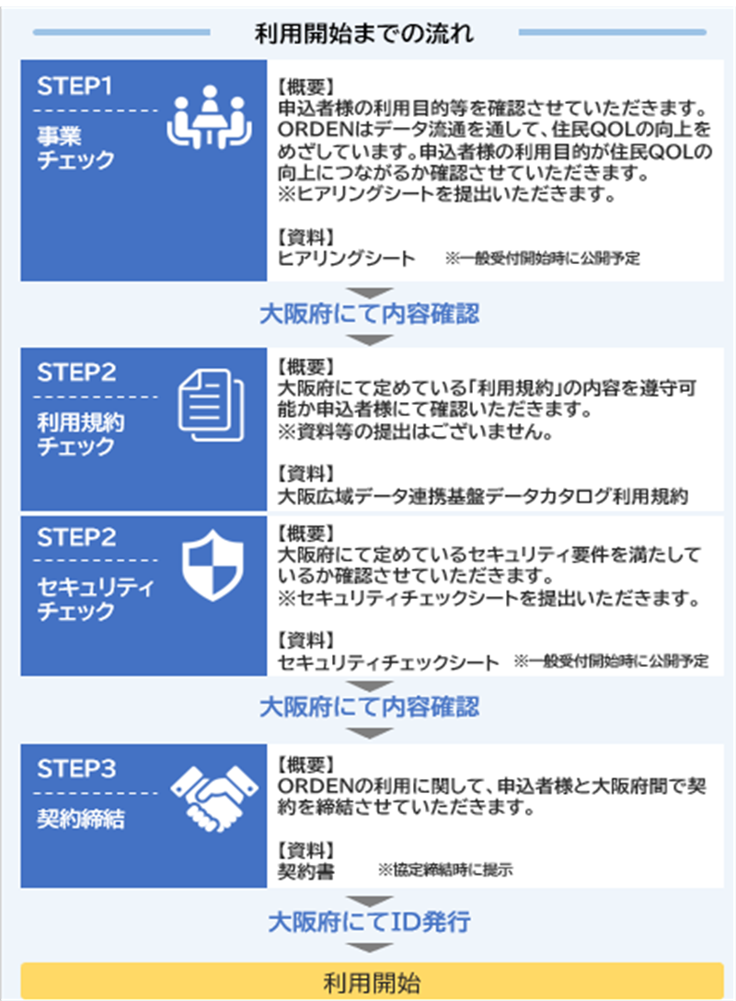
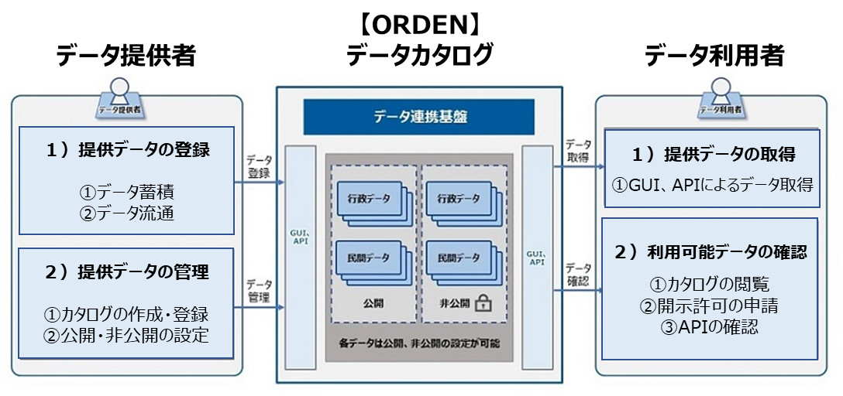
③-4 ORDENデータカタログの開設（データ取引市場）
３．府庁におけるサービスのデジタル化
今後
ORDENのデータ流通の窓口である「データカタログ」が、2023年10月に開設
大阪広域データ連携基盤（ORDEN）は、様々なステークホルダやシステムに点在するデータに関する情報やデータをデータカタログとして集約し、一元的に管理。
その際、API、GUIによるデータ提供・取得やデータ提供の範囲・条件の設定が可能など、データ提供者にもデータ利用者にも利用しやすい環境を提供。
現時点ではORDENの利用は、「スーパーシティ事業関連」ならびに「ORDENの開発・運営に関わる職員」のみの利用となっており、一般の申し込み受け付けは2024年3月頃の予定

Slide 23
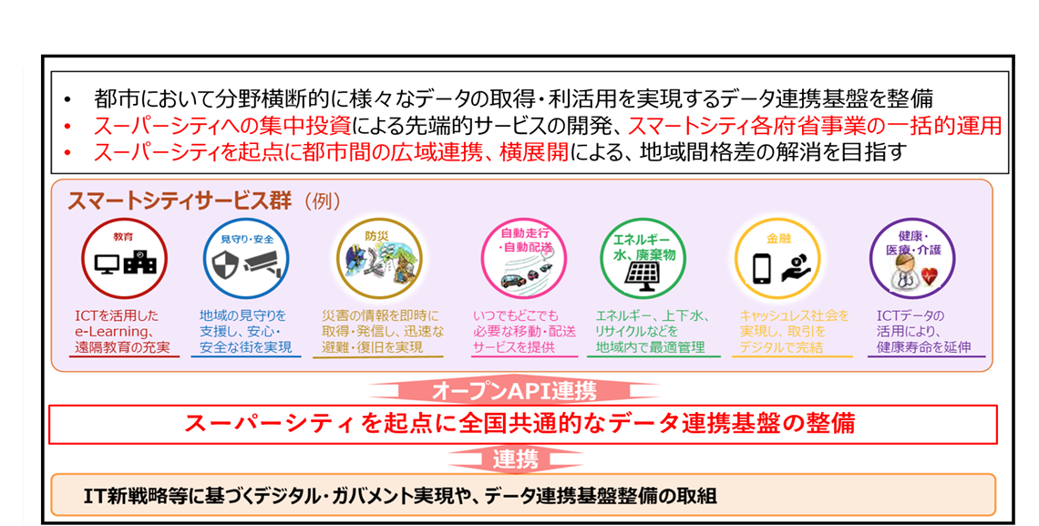
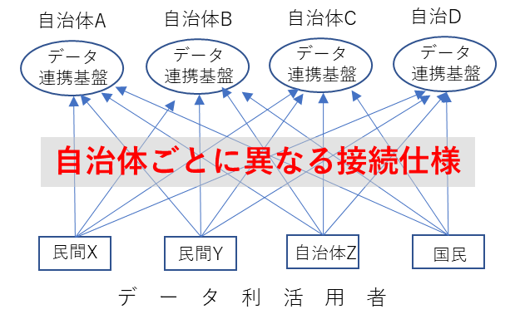
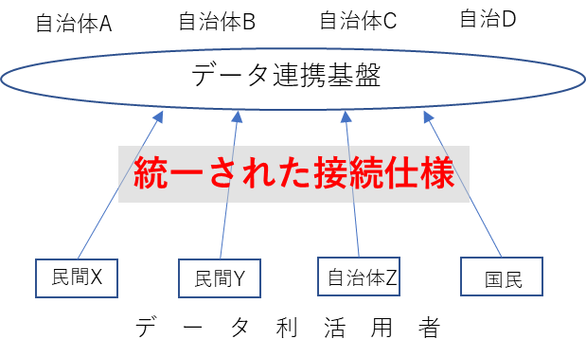
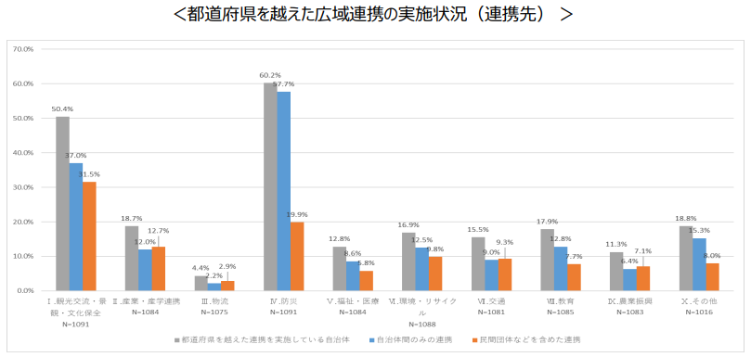
③-5 ORDENの共同化に向けた取り組み
３．府庁におけるサービスのデジタル化
今後
１．スーパーシティの理念
スーパーシティ制度に関する政府方針は、｢スーパーシティのデータ連携基盤を全国に横展開すること」としている。
◆スーパーシティの将来像 (2020.10 内閣府資料）
◆スーパーシティの役割 (2023.５ 内閣府資料）
全国共通的なデータ連携基盤の整備のため、スーパーシティへの集中投資によって、スーパーシティを起点とした都市間の広域連携と横展開を目指す。
先端的サービスの開発・構築やサービス実装のためのデータ連携に関する調査・検討を強力に推進し、 他のスマートシティへの横展開を目指す。
２．データ連携基盤共同化の必要性とメリット
データ利用者はバラバラに接続する必要がある
１） 相乗り効果（割り勘効果）
複数の自治体がORDENに相乗りすることにより、運用費や機能拡張費等を分担可能。
２）ORDENに接続する民間企業が増加
自治体ごとにデータ連携基盤に接続するコストが、仕様統一されることで解消される。
  3）データ活用社会における「データの東京一極集中」の対立軸を形成
複数自治体のデータ連携基盤がまとまることで、東京の対極となるマーケット規模を形成可能性。
4） ORDEN上のアプリケーションはORDENどうしで互換性確保
自治体どうしでアプリケーションを提供しあったり共用したりすることができる。
現 状
理想形
データ利用者は一つのデータ基盤に接続すればいい
３．共同化によって期待される広域サービスの例
■観光連携の上位
① 観光誘致活動
② IT活用情報発信
7割を超える自治体（都道府県、政令市、市町村）において、都道府県を越えた広域連携が行われている。
分野別について見ると、①防災分野、②観光交流・景観・文化保全分野で特に積極的に連携。
■防災連携の上位
① 避難者の受け入れ
② 施設の相互利用
出典：都道府県を越えた広域連携に係る意識調査について（国土交通省国土政策局）2021.6
観光交流
防災

Slide 24
③-6 ORDENのロードマップ
３．府庁におけるサービスのデジタル化
スーパーシティの「夢洲コンストラクション」を皮切りに、ORDENを活用した多様なサービスを展開予定
分野 | 項目 | R６年度 | R７年度 | R８年度 | R９年度 | R１０年度
サービス展開 | スーパーシティ
 | mydoor OSAKA
 | データカタログ （データ取引）
データ 活用 | 大阪公立 大学との連携
ガバナンス | ガイドライン等
夢コン
工事車両の
最大化
（8~10月ピーク）
万博会期中
万博会場撤去時の工事車両最適化
IR工事車両の最適化
他の大規模工事における転用
ファストパス
内閣府事業によるシミュレーション調査
駐車場ダイナミックプライシング
（会期中）
大規模イベントなどにおける最適ルート
の提示や、観光等の他サービスとの連携
市町村
・堺市サービスの開始（子育てサービス等）
・２～５市町村参画
全市町村の
参画が目標
５～10市町村参画
10～15市町村参画
府庁
新CMSと連携したセグメント配信（イベント情報等）
府営公園等の府情報のセグメント配信
電子申請連携、デジタルMAP 等
統合GISの活用、施設予約や図書館システムとの連携などサービスを充実
データ取引市場
オープンデータセットの整備（行政）
万博インフォメーションデータの活用（民間）
＜民間によるアプリケーションの開発等が増加（例示）＞
■ 観光、交通、店舗データを活用したMaaSサービス
■ 統計データや健康データを活用したPHRサービス
■ 人流、気象、地図データを活用した商品開発
■ 購買行動データを活用したマーケティング 等
EBPM
大学と連携した
都市シンクタンク
機能の整備
官民のデータを活用した
産官学連携によるEBPM等
森ノ宮新キャンパスを拠点としたデータマネジメントセンター
整備
■ 民間データ利用のガイドライン／利用規約／PIA
■ 行政データ利用のガイドライン／利用規約／PIA

Slide 25




④ 府庁DXの推進／外部リソースの活用（アウトソーシングの導入）
３．府庁におけるサービスのデジタル化
今後
大阪府におけるシステム課題
システム最適化に向けた取組み（外部リソースの活用）
システム最適化の課題
A部
SW開発 システム運用・保守
HW調達・保守
各部でバラバラ
情報システムの全体最適化が図られず、無駄と重複が生じている可能性
システムのブラックボックス化やベンダーロックインにより運用コストが高止まりの恐れ
個別調達により、システムリソースの非効率や情報セキュリティレベルにばらつきあり
before
B部
SW開発 システム運用・保守
HW調達・保守
C部
SW開発 システム運用・保守
HW調達・保守
外部リソース（クラウド、アウトソーサ）を活用して、スピーディーかつ着実にシステムの最適化を図りつつ最善な開発を進める
A部
SW開発・保守
HW
調達・
保守
ハード・ソフト
運用から切り離し
一元化できる
システム運用
一元化で効率化
after
システム高度化の課題
B部
SW開発・保守
既存の情報システムについて機能が十分でないものがある
システム化されていない業務が多く、各部におけるデジタル化ニーズあり
C部
SW開発・保守
クラウド
アウトソ
ーシング
デジタル投資の好循環サイクル
デジタル技術を活用することで、府民の利便性向上や職員の生産性向上に資する余地あり
業務の外部化による
職員の負担減
アナログ業務の見直し
システム最適化による
費用削減
さらなるDXへの投資

Slide 26
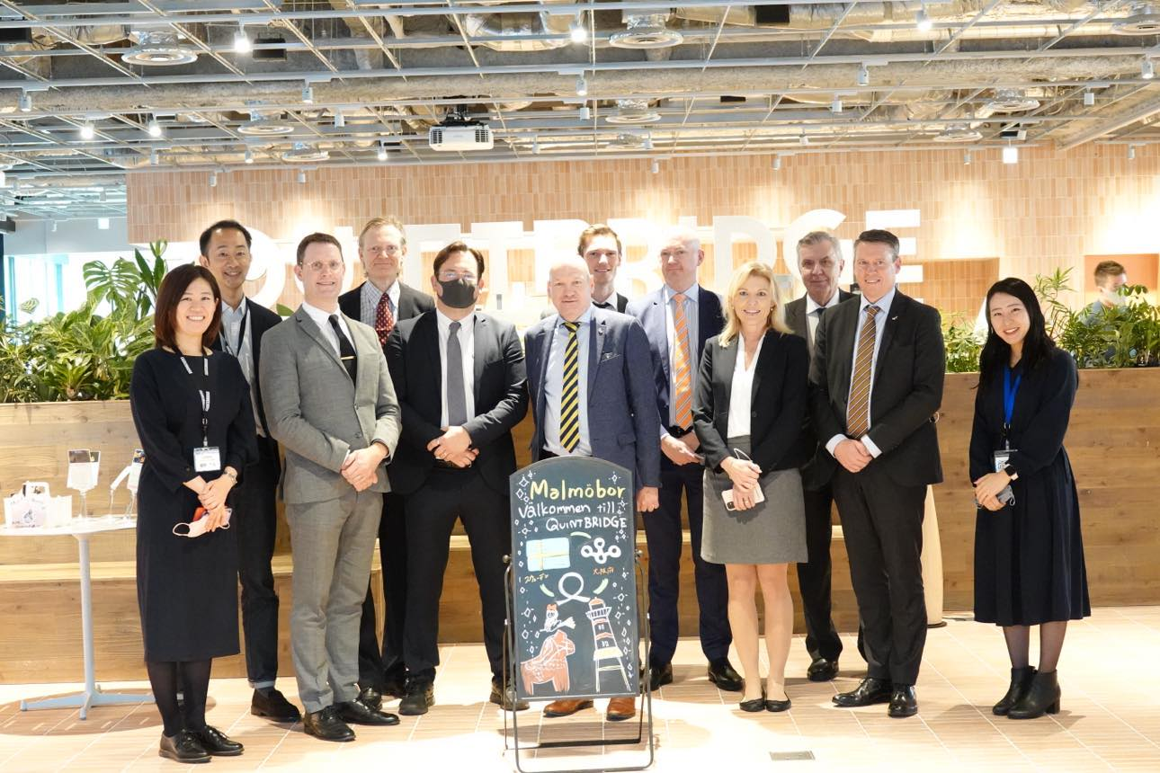
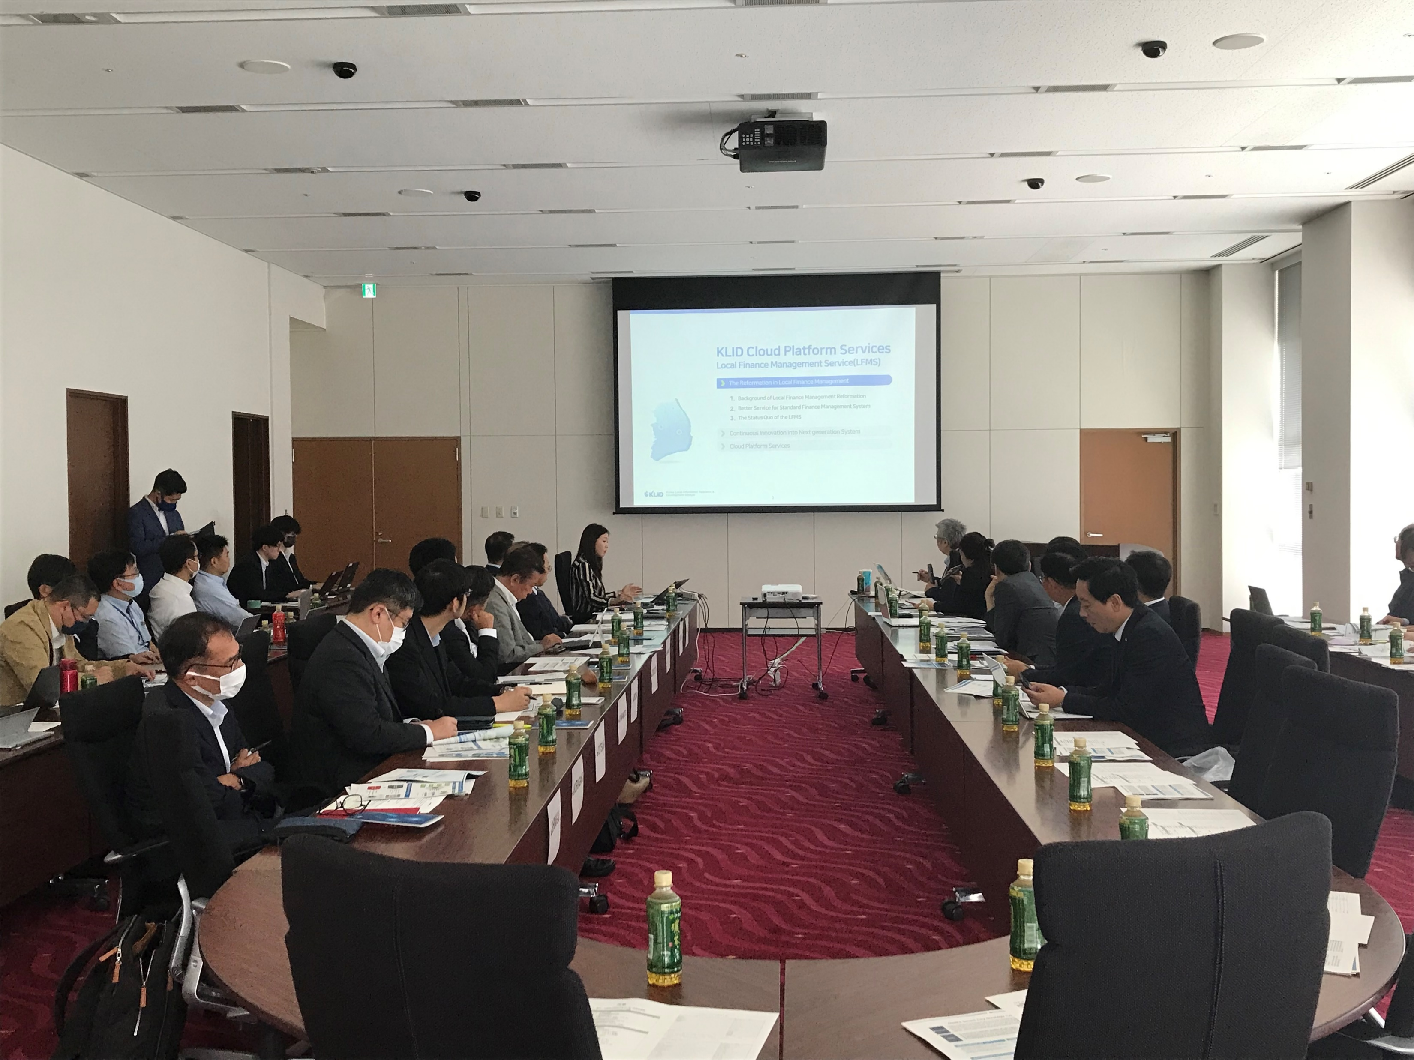
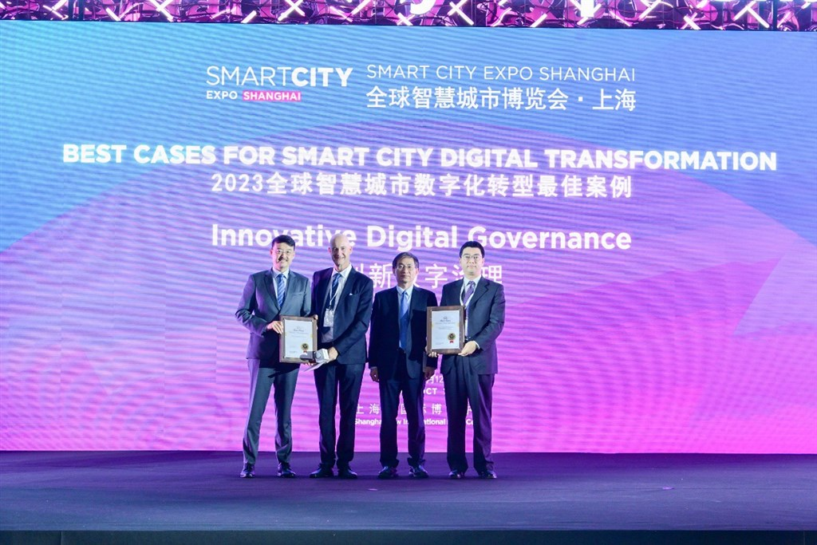
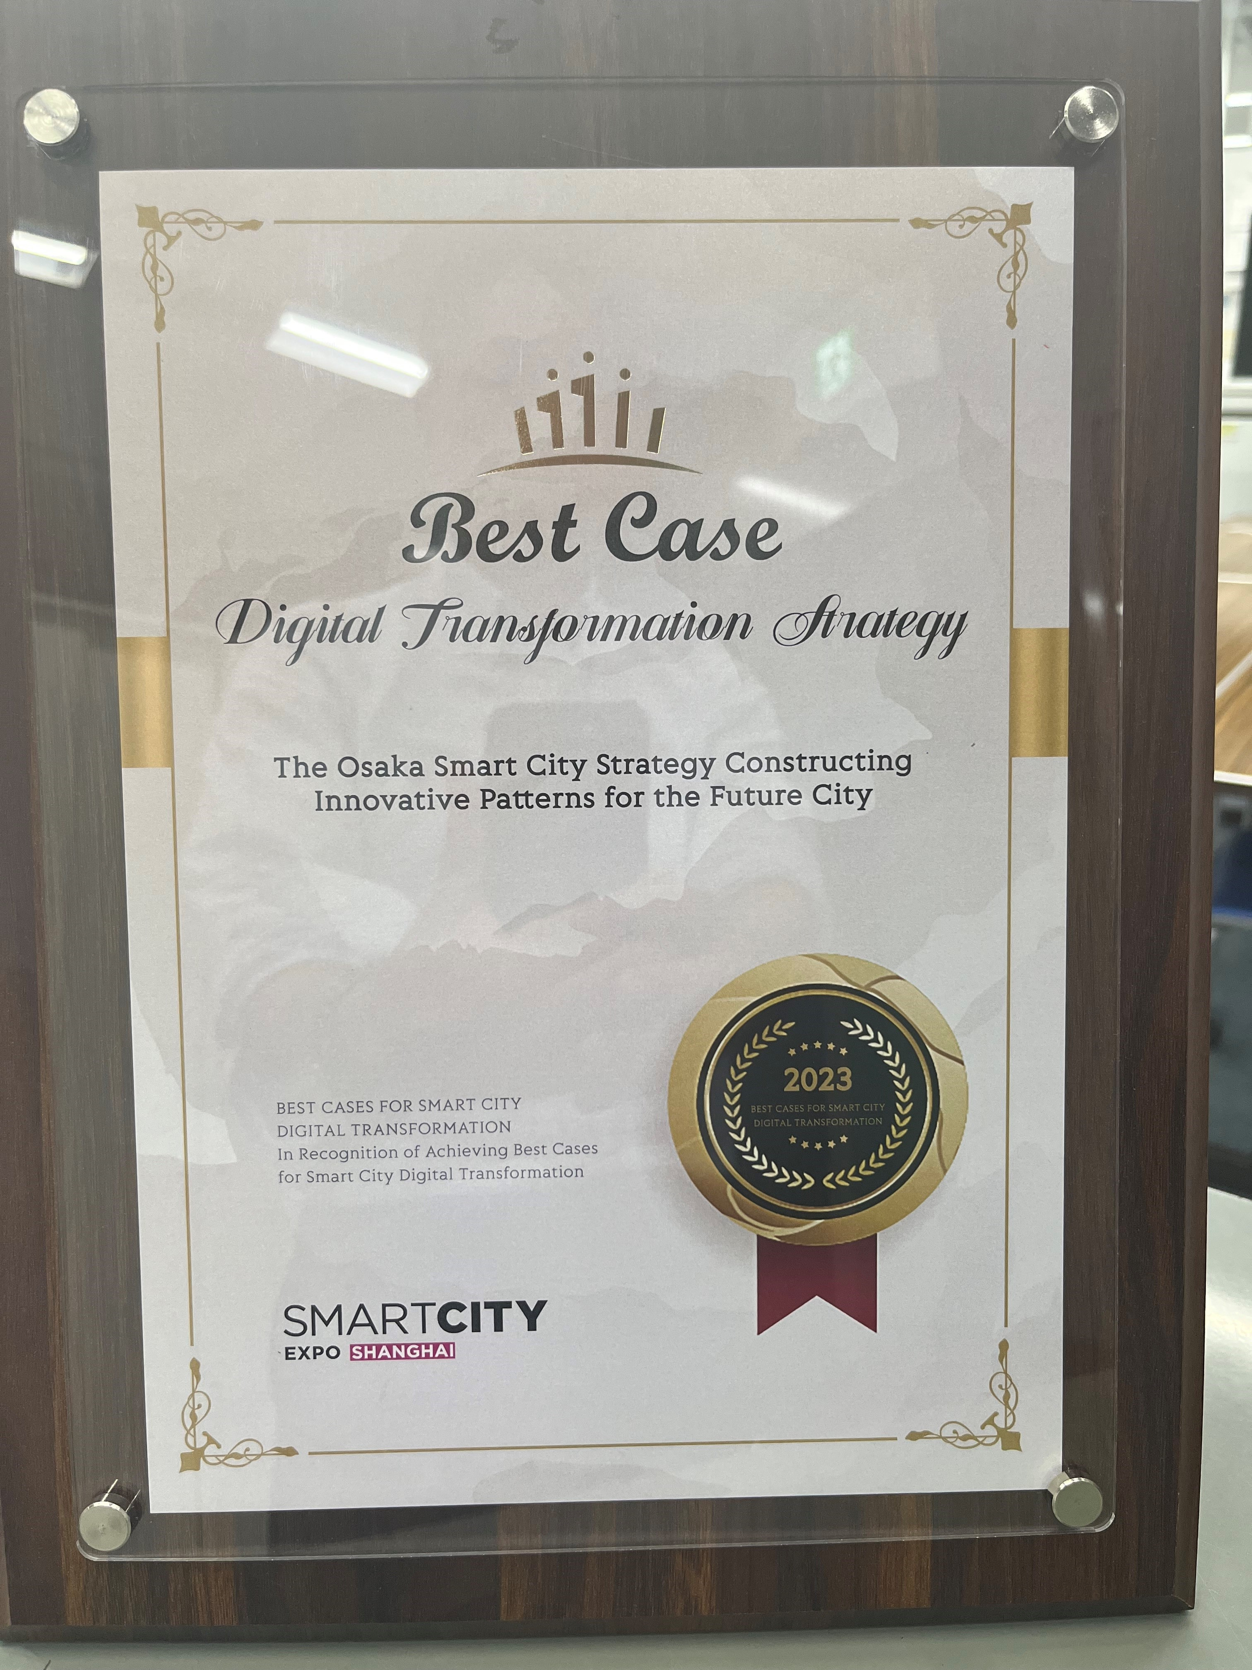
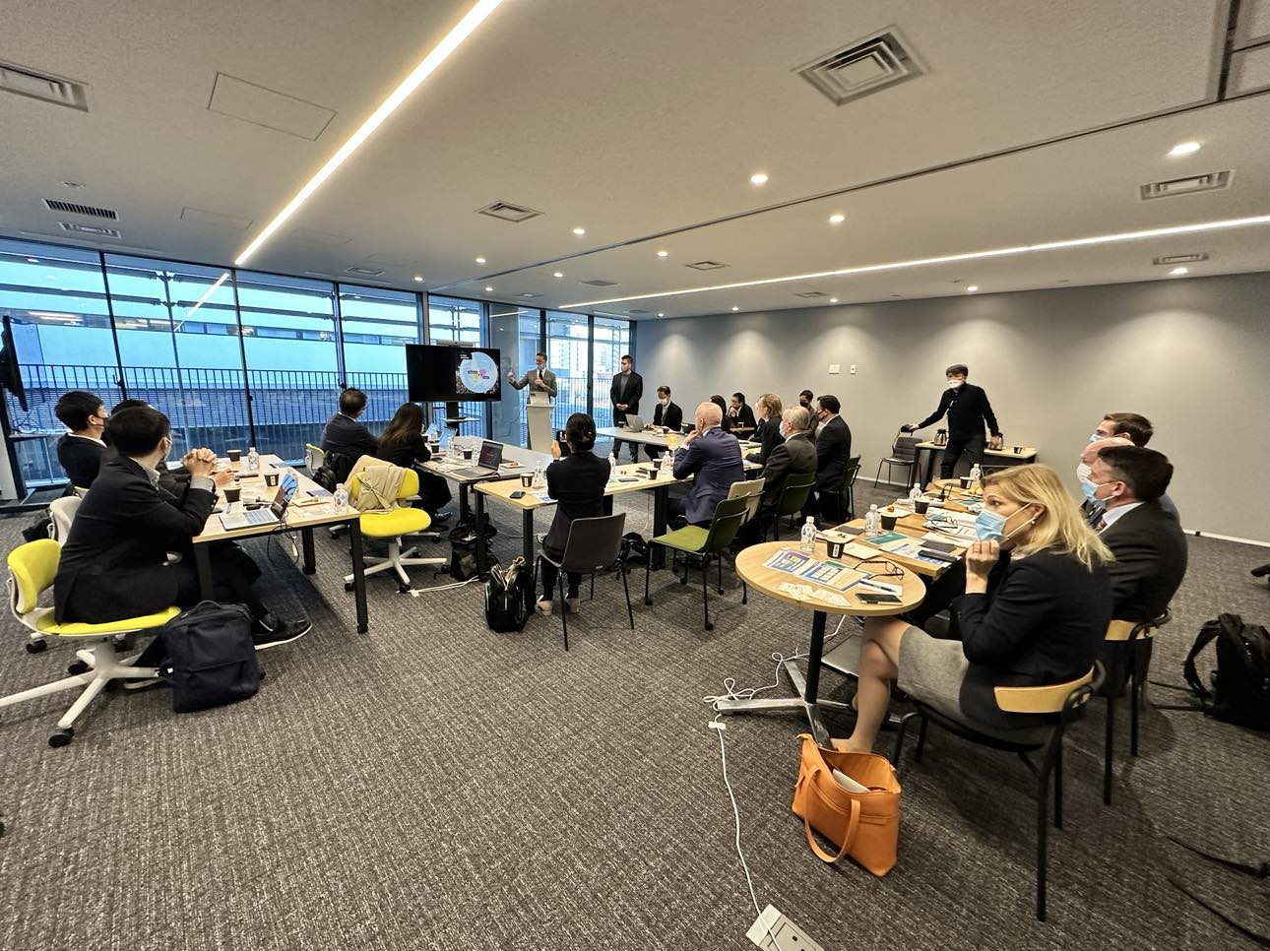
３．府庁におけるサービスのデジタル化
実績
⑤ スマートシティ戦略のグローバル化 【「海外との交流」と「海外視察」】
海外との交流
 | 日時 | 国 | イベント名等
2022年 | 8月1日 | 台湾 | 日台デジタル医療とスマート健康シティの発展シンポジウム
 | 11月11日 | 中国 | 上海市グローバルスマートシティサミット ①
 | 11月16日 | 韓国 | 嘉泉大学との意見交換
 | 11月17日 | カナダ | カナダ大使館との意見交換
 | 11月24日 | スロヴェニア共和国 | デジタル変革担当大臣、駐日大使館との意見交換
 | 11月25日 | スウェーデン | スウェーデン・マルメ市との意見交換 ②
2023年 | 2月3日 | 英国 | 代表団への講演
 | 5月18日 | 韓国 | 地域情報開発院副院長等との意見交換 ③
 | 5月31日 | タイ | バンコク首都圏庁都市計画研修
 | 6月12日 | ブラジル | クリチバ市都市計画研究所（IPPUC）へのご説明
 | 12月1日 | アメリカ | 米国商工会議所イベント講演
 | 12月5日 | サウジアラビア | NEOM連携打合せ
①上海市 グローバルスマートシティサミット
②スウェーデン・マルメ市
③大韓民国・地域情報開発院
『デジタル転換戦略部門』の最優秀事例として表彰
海外への視察
 | 日時 | 国・都市 | 視察内容
2022年 | 9月14日ー15日 | 韓国・ソウル | 韓国における行政DXや、ソウル市におけるシステム最適化の調査等
2023年 | 11月7日ー9日 | スペイン・バルセロナ | スマートシティエキスポ世界会議参加やバルセロナ市役所視察など

Slide 27
appendix

Slide 28



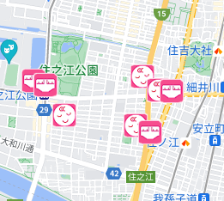
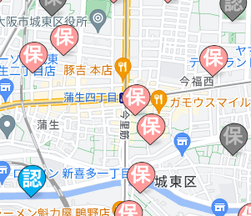


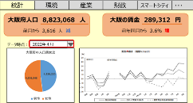
１ 住民サービス向上タスクフォース事業①
appendix
デジタルサービス (1) 府公式ウェブサイトのリニューアル
効果
●UI／UXに優れ利便性の高い府政情報の発信 ●高機能ポータルとの連携により、パーソナライズ広報の実現
現状の課題【before】
リニューアルによる改善【after】
①情報量が多すぎて探しづらい
ページ数やページあたりの情報量が多く、利用者が必要として
いる情報にたどりつきにくい。
②デザインが古い
2025年大阪・関西万博を控える中、デザイン面が従来型となっている。
③機能不足
動画が添付できないなど、機能面で不足がある。
①情報にたどり着きやすい
サイト構成の見直しや必要なページの整理。
高機能ポータル 『mydoor OSAKA』 との連携により、パーソナライズ広報が可能に。
②デザインを刷新
デザインの一新により、より多くの方に大阪の魅力を発信可能に。
③最新機能の導入
動画埋込みやスマートフォン等での表示に対応した最新の
CMSを導入
情報にたどりつきにくい
情報を見つけやすい
デジタルサービス (2) デジタルマップ／ダッシュボード
効果
●大阪府の取り組みやサービス拠点等をデータで可視化。行政情報をみつけやすく、わかりやすく、使いやすいものに。
デジタルマップ
赤ちゃん駅マップ
保育施設等情報マップ
大阪府及び府内市町村が保有するデータを活用し、デジタルマップとして情報をわかりやすく可視化。
ダッシュボード
庁内各部局が保有するオープンデータ等を集約し、データの性質に応じて可視化。
住民にとってオープンデータ等を「みつけやすく、わかりやすく、使いやすく」公開。
ダッシュボードイメージ

Slide 29
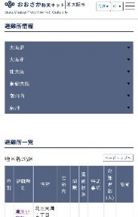
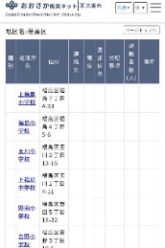
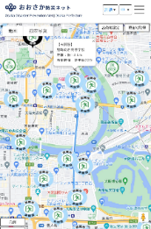













１ 住民サービス向上タスクフォース事業②
appendix
デジタルサービス (3)防災アプリ
効果
●ソフト対策による減災効果の強化 ●アプリの強みを活かした災害情報等の即時確認
現状の課題【before】
デジタル化による改善【after】
【防災情報取得】自らHP検索等により情報収集が必要
【避難所検索】迅速な検索に不向き／通信圏外での利用不可
プッシュ通知により防災情報の受信が可能
１タップで避難所検索／災害時等通信圏外でも利用可能
防災情報取得
避難所検索
2023.1.16（月）
10：10
大阪府防災アプリ
１ 件の通知があります。
おおさか防災ネット
自ら情報
収集が必要
スマホでの迅速な
検索は不得意
１タップで現在地の情報を検索
通信圏外でも利用可
プッシュ通知
デジタルサービス (4)府立学校入学者選抜・採点業務デジタル化
効果
●パソコンやスマホで、出願手続きや検定料等の支払いが可能 ● 採点業務のデジタル化により、業務が効率化
● 願書受付業務や採点業務の効率化により、教員の負担も軽減
現状の課題【before】
デジタル化による改善【after】
志願者
出願受付
確認を待つ志願者たち
・オンラインで出願、合否も確認
・検定料、入学金もキャッシュ
レス支払い
学校では…
願書の受付
（書類チェック）
出願書類の提出
（学校を訪問）
学校では多くの生徒の受付で、
相当な待ち時間も発生
パソコン・スマホで完結（時間を有効活用）
・検定料・入学金の銀行窓口での支払いが必要
・合否の確認(多くの生徒が学校を訪問）
教員
通常の教育活動に加えて、入試の受付や採点作業が負担に
教員はクタクタ･･･（過酷な勤務状況）
パソコンによる採点や集計作業で負担軽減

Slide 30






















１ 住民サービス向上タスクフォース事業③
appendix
デジタルサービス (5)療育手帳申請デジタル化
効果
○ オンライン申請で、市町村窓口へ行く手間を軽減 ○ 療育手帳発行までの事務処理期間を短縮
○ ポータルサイト上で、審査状況や面談日程等の確認、他の障がいサービスへのつなぎ等が可能
現状の課題【before】
デジタル化による改善【after】
府民
・いつでもどこでもスマホで申請可能！
※引き続き判定等に係る面談は必要
・処理状況や面談日等の確認が可能！
（例）『申請内容確認中』
『判定中』
『手帳交付準備中』など
窓口での申請
審査状況がわからない
電話での面談日の調整
職員
管理システムがバラバラ
申請管理システム
・事務効率化で処理期間短縮
・申請情報を一元管理
・情報を障がい者
サービスにも活用
市町村
判定機関（府）
交付機関（府）
市町村
判定機関（府）
交付機関（府）
・交付まで多くの期間を要する
（各機関を経由、紙での内容確認）
※事務処理期間２か月＋ 面談に要する期間２～４か月
デジタルサービス (6)市町村デジタルサービス（LINE拡張機能）導入支援
ジャンル別リッチ
メニューの作成
効果
○ 市町村間の差を踏まえ、スマートフォンを活用した標準的なデジタルサービスの導入を支援
標準的
デジタル
サービス
例
子育て：
トーク機能を使って情報の絞り込み。
コロナ関連：
・新型コロナ関連情報。
・ワクチン接種予約システムと連携し、
予約の前日等にトーク機能で通知
ゴミ収集：
トーク機能を使ってごみの分別検索や、
ごみ収集日の通知設定が可能に。
デジタルサービス導入促進事業費補助金
■概要 市町村間で差がある標準的な住民向けデジタルサービスの導入を支援 ①機能拡張版（有料サービス）の共同調達を実施 →府がプロポーザルを実施、契約は各市町村 ②共同調達への参加団体に対し、導入に係る経費の一部を補助
■対象市町村 (2023年度：8団体)
・政令市、中核市を除く府内市町村
・対象サービスを未導入の団体
■対象経費・補助率
2023年度に必要な経費の1/2を補助

Slide 31

appendix
２ 次世代スマートヘルス（デジタルヘルスファンド大阪）
次世代スマートヘルス スタートアップ創出プロジェクト
▶府民の健康づくりに寄与するSaMDなど次世代スマートヘルス分野のスタートアップの資金的支援を行う22.5億円規模の
「デジタルヘルスファンド大阪」と、このファンドを核とした支援環境としての「ラウンドテーブル」の取組みをキックオフ
▶2025年大阪・関西万博に向けて、当該分野のスタートアップ支援を加速させ、住民QOLの向上とそのレガシー化を図る
デジタルヘルスファンド大阪
投資対象 | 大阪で事業展開予定のある、 SaMD等の次世代スマートヘルス分野に取り組む、アーリー期のスタートアップ
設置期間 | 12年（ファンド登記：2023年4月20日）
規模 | 22.5億円
出資者 | 民間企業等９者
ラウンドテーブル
設置目的 | ファンドを核とした次世代スマートヘルス分野のスタートアップの支援
参画機関 | 国、経済団体、大学、公的機関など
取組 | 公的機関や大学、民間団体の連絡調整・連携の場（資金面以外での支援）

Slide 32








appendix
３ 大阪スマートシティパートナーズフォーラム（OSPF）
OSPFの概要
大阪スマートシティパートナーズフォーラム（OSPF）とは
◆ 市町村課題の見える化推進
会員限定Webサイト上で課題見える化シートを公開。市町村課題の発表の場として「OSAKA Smart City Meet-up」を開催。
“大阪モデル”のスマートシティの実現に向けた推進体制として、大阪府、府内43市町村、企業、大学、シビックテック等と連携して2020年８月に設立した公民連携プラットフォーム。
市町村が抱える地域・社会課題解決に向け、ICTを活用したサービスの実証・実装に取り組んでいる。
2020年10月28日
2021年10月15日
2022年10月26日
2023年10月27日
2023年11月10日
目 的
企業やシビックテック、府内市町村、大学等と連携した
“大阪モデル”のスマートシティの実現に向けた取組みの推進
◆ 大阪スマートシティパートナーズフォーラム・プロジェクト事業
Purpose
市町村課題の見える化、コーディネート、プロジェクトの推進、ワークショップ･セミナー開催／情報発信 ほか
コーディネーター企業を中心に各分野の課題解決に向けたn対n（複数企業対複数市町村）のサービス・ビジネスモデルを実証・実装する。横断的なテーマについては相互に連携。（府内市町村等で延べ24プロジェクトを実証実施）
事業内容
Contens
プロジェクト
分野
スマート
ヘルスシティ
高齢者にやさしい
まちづくり
子育てしやすい
まちづくり
移動がスムーズ
な まちづくり
全国最大級の官民連携イニシアティブへ
インバウンド
・観光の再生
大阪ものづくり
2.0
安全･安心な
まちづくり
データ利活用
457の企業・団体が参画 ※2023年1２月末時点
「スマートヘルスシティ」「高齢者にやさしいまちづくり」など８分野でプロジェクトを推進中
大企業とスタートアップ・ベンチャー企業等の連携によるプロジェクトを展開
◆ スタートアップ・ベンチャー支援事業
ベンチャーキャピタル等と連携し、ピッチイベントの開催や市町村での実証を支援。
2023年度実績
登壇企業 14社
／応募企業 56社
2021年7月19日開催
2022年6月28日開催
2023年6月22日開催
◆プロジェクト推進補助金制度
大阪府及び市町村の地域・社会課題を解決する事業実施に要する経費の一部補助を実施。（延べ14事業(見込)）

Slide 33






appendix
３ 大阪スマートシティパートナーズフォーラム（OSPF）
主な事業（イベント・セミナー等）
主な取組内容
※（2023年12月末時点）
イベント名 | 開催数 | 参加者数
①設立式典・総会 ②OSAKA Smart City Meet-up ③OSAKA Smart City MINI-Meet-up ④市町村課題見える化ワークショップ ⑤自治体×企業で取り組む地域課題解 決 -まちづくりのコンセプトを考える ⑥ノーコードアプリセミナー ⑦安全・安心なまちづくりWG ⑧地域通貨に関するWG ⑨AIｵﾝﾃﾞﾏﾝﾄﾞ交通導入に関するWG ⑩子育てしやすいまちづくりWG ⑪データ利活用ワークショップ ⑫オンライン意見交換会 ⑬OSPFプロジェクト発表会 ⑭アイデアソン ⑮Smart City Osaka Pitch ⑯インバウンド集客セミナー | 4回 5回 2回 4回 1回 2回 3回 ６回 5回 3回 1回 17回 8回 3回 3回 1回 | 延べ 853名 延べ 1,505名 延べ 94名 延べ 147名 116名 延べ 79名 延べ 126名 延べ 103名 延べ 269名 延べ 73名 66名 延べ 約100名 延べ 3,699名 延べ120名 延べ174名 23名
⑬大阪スマートシティパートナーズ
フォーラムプロジェクト発表会
②OSAKA Smart City Meet-up
⑨各種ワーキンググループ
⑮Smart City Osaka Pitch
⑪データ利活用ワークショップ
⑭アイデアソン

Slide 34







appendix
４ スマートヘルスシティ
スマートシニアライフ事業
高齢者が健康で便利に生活できるように、高齢者の生活支援をするサービスプラットフォームを公民連携で
構築し、デジタル端末を活用することにより、行政と民間の様々なサービスをワンストップで提供。
タブレット実証事業
対象エリアの50歳以上の住民にタブレットを無償で貸出し。
第1期：2022年2月～9月 (貸出総数：858台)
堺市南区、大阪狭山市・狭山ニュータウン、河内長野市・南花台
第2期：2022年12月～2023年5月 (貸出総数：852台)
大阪市住吉区、東住吉区、生野区
第3期：2023年9月～2024年2月 (貸出総数：814台)
大阪市阿倍野区、泉大津市
「おおさか楽なび」の開設
2022年12月に、高齢者が手持ちのスマートフォンを活用して、より身近にデジタルの便利さを感じていただけるよう、スマートシニアライフ事業のLINE公式アカウント「おおさか楽なび」を開設。
生成AIを活用したコミュニケーション支援サービス 「大ちゃんと話す」の提供
2023年9月に、コミュニケーション支援サービスに生成AIの機能追加(大阪弁)。
・会話機会の創出による孤独・孤立緩和
・外出機会の創出等による健康増進
・パーソナライズしたサービス・情報提供
生活支援
サービス
を一元化
大ちゃん
(雑談＋コンシェルジュ)

Slide 35
appendix
５ ブランド戦略としてのプロモーション
国内イベントでの講演等
日時 | イベント名 | 主催者 | 講演内容
6月10日 | 公益財団法人原総合知的通信システム基金主催特別セミナー | 公益財団法人 原総合知的通信システム基金 | 大阪のスマートシティ計画
6月27日 | 建築技術講習会 | 公益社団法人 大阪府建築士会 | 大阪のスマートシティ計画
6月30日 | SCIフォーラム | 一般社団法人 スマートシティ・インスティテュート | 大阪のスマートシティ計画
7月7日 | Super City / Smart City KANSAI 2022 | 株式会社 JTBコミュニケーションデザイン | 大阪のスマートシティ計画
7月25日 | 建築エネルギー懇話会 | 関西電力 株式会社 | 大阪におけるスマートシティの取り組みについて
10月5日 | 第４回ＤＳＡオープンフォーラム | ⼀般社団法⼈ データ社会推進協議会 | 大阪広域連携基盤（ORDEN）について
10月6日 | 京都スマートシティエキスポ | 京都スマートシティエキスポ運営協議会 | 大阪スーパーシティ構想
11月4日 | 日経デジタルフォーラム | 日本経済新聞社 大阪本社 | 大阪のスマートシティ計画
11月25日 | Kyndryl Executive Exchange 2022 | キンドリルジャパン株式会社 | 行政デジタル改革と大阪スマートシティ戦略
2月3日 | 第441回CBI学会研究講演会 | CBI学会 | 大阪のスマートヘルスシティ計画
[2022年度]
[2023年度]
4月13日 | 大阪スマートシティパートナーズフォーラム総会 | 大阪スマートシティパートナーズフォーラム | 大阪広域データ連携基盤の整備と今後の事業
5月27日 | バイオグリッド研究会 | 特定非営利活動法 バイオグリッドセンター関西 | 大阪デジタルヘルスファンドの概要と狙い
6月19日 | 第14回デジタルヘルスセミナー | 関西医薬品協会 他 | 大阪スマートヘルスシティ
7月6日 | Super City/Smart City KANSAI 2023 | 株式会社 JTBコミュニケーションデザイン | ブラッシュアップ ! 大阪スマートシティ戦略
8月23日 | 情報化連携推進機構 2023年度第2回講演会 | 特定非営利活動法人情報化連携推進機構 | 大阪府のスマートシティ戦略
8月25日 | 都道府県CIO フォーラム第21 回年次総会 | 都道府県CIO フォーラム | スーパーシティ制度と大阪広域データ連携基盤
10月6日 | 京都スマートシティエキスポ | 京都スマートシティエキスポ運営協議会 | スーパーシティ制度と大阪広域データ連携基盤
10月11日 | デジタル立国ジャパン2023（知事ビデオメッセージ＆講演） | 日本経済新聞社、日経BP | スーパーシティ制度と大阪広域データ連携基盤
10月30日 | 「関西デジタル・マンス」クロージングイベント | 関西デジタル・マンス実行委員会 | 大阪広域データ連携基盤の今後の取組みについて
11月2日 | デジタル化・DX推進展 | デジタル化・DX推進展実行委員会 | 大阪DXイニシアティブについて
12月19日 | 都市OS導入支援セミナー | 総務省 | データ連携基盤の共同化・広域化について

